Slide 1
Presentazione progetto 2
Fan-Clock
DI Igor, Nemanja, Luca e Diana
Notes:
prog 1 mod 306

Slide 2
Indice
Introduzione
Analisi dei requisiti
Progettazione
Implementazione
Test
Risultato
Conclusioni

Slide 3
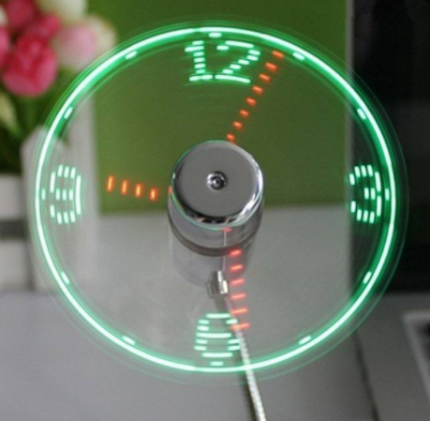
Introduzione
Lo scopo è creare un orologio
Notes:
Lo scopo di questo progetto è di creare un orologio che sfrutta la persistenza della retina dell’occhio in Arduino che mostrerà l’ora, la data e dei brevi messaggi a scelta.

Slide 4
Analisi dei requisiti
ID | REQ-001
Nome | Creazione orologio a livello hardware
Priorità | 1
Versione | 1.0
Note
Sub-ID | Requisito
001 | La parte hardware sarà controllata da un Arduino.
002 | L’Arduino sarà alimentato tramite un cavo
003 | L’orologio dovrà avere un diametro tra i 30 e i 50 cm
004 | L’orologio dovrà avere una protezione trasparente
005 | Bisogna creare la base di sostegno per l’orologio
006 | L’orologio dovrà poter essere attaccato ad una parete
007 | Bisogna fissare il motore alla base
008 | Bisogna fissare la striscia di led sul perno del motore
009 | La striscia di led (digital RGB Led strip 144 Leds/m) dovrà essere il più compatta possibile
010 | Ogni led dovrà essere indirizzato singolarmente in modo da controllarne il colore in RGB
ID | REQ-002
Nome | Programmazione dell’orologio
Priorità | 1
Versione | 1.0
Note
Sub-ID | Requisito
001 | I led dovranno essere sincronizzati con la rotazione del motore in modo da mantenere la posizione dell’immagine fissa e stabile indipendentemente dalla velocità
002 | Dovrà esserci la possibilità di visualizzare ora, data e brevi messaggi

Slide 5
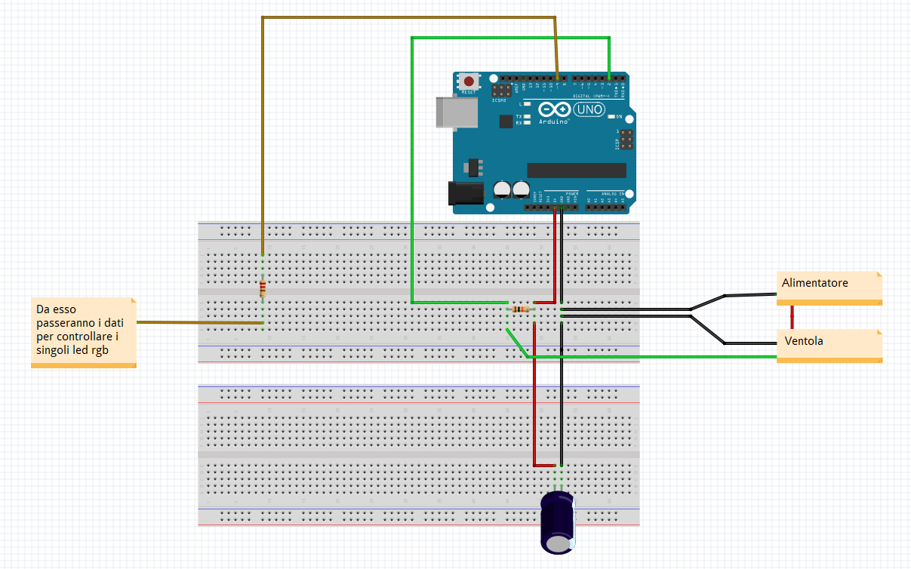
Progettazione

Slide 6
Implementazione
Invio all’arduino
Segnale della ventola
Sincronizzazione con la striscia dei led

Slide 7
Implementazione
// lettera A
{
{0,1,2,3,4,5,6,7}, //0/ ********
{0,2}, //1/ * *
{0,2}, //2/ * *
{0,2}, //3/ * *
{0,2}, //4/ * *
{0,2}, //5/ * *
{0,2}, //6/ * *
{0,1,2,3,4,5,6,7} //7/ ********
// / 01234567
},

Slide 8
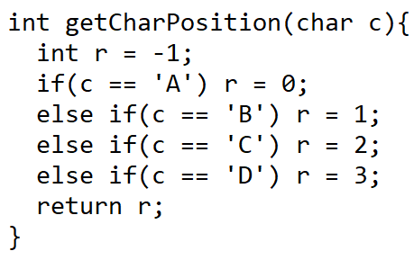
Implementazione
Notes:
//metodo che riceve il carattere per cui si ritornerà la posizione nell'array
//se il carattere non c'è nell'array verrà ritornato un numero negativo

Slide 9
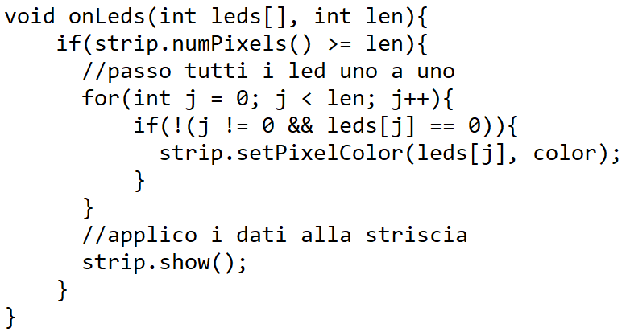
Implementazione
Notes:
//metodo per acendere un certo numero di led

Slide 10
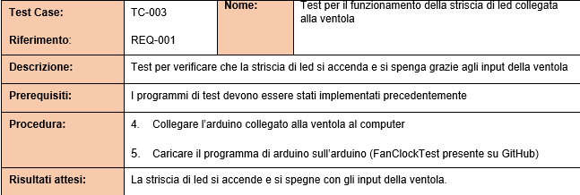
Test

Slide 11
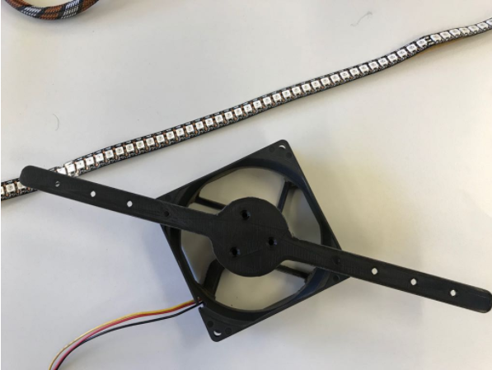
Risultato
Sincronizzazione con i led

Slide 12
Conclusioni
Utile per imparare a lavorare in gruppo
Bozza per un vero progetto fan clock
Da migliorare

